Slide 1


电脑零件进销存管理系统
数据库设计
汇报人：
指导老师：
NORTHWEST A&F UNIVERSITY

Slide 2
1
需求分析
2
概念结构设计
3
逻辑结构设计
目录
4
物理结构设计
5
数据库实施与测试
6
总结

Slide 3
1
需求分析

Slide 4
1.需求分析
顶层数据流程图
主要展示系统与外界的交互。系统向供应商发出电脑零件的采购单，并接收发货单；系统接收顾客发出的电脑零件的订购单，并发出销售单，同时接收顾客发出的售后服务单，并发出反馈单；系统接收市场发出的电脑零件相关信息。

Slide 5
1.需求分析
第二层数据流程图
主要展示了电脑零件进销存系统的内部构成，由采购、仓储、销售、库存协调和市场调研组成，以及它们之间的关系

Slide 6
1.需求分析
采购部分的数据流程图
采购的主要功能为通过采购需求生成电脑零件采购单，并处理供应商发出的发货单，在核验后生成相应的进货记录，最后进行入库操作，更新库存记录

Slide 7
1.需求分析
采购部分的数据流程图
仓储的主要功能是对库存中的电脑零件进行管理，通过将逻辑上的库存记录与实际检查生成的实物清单相对比，更新库存中的信息，生成报损单，并根据报损与库存协调提供的信息更新采购需求

Slide 8
1.需求分析
销售部分的数据流程图
销售的主要功能是根据电脑零件信息，分析顾客的需求，生成对应的销售单与电脑零件清单，更新销售记录。同时，销售也负责处理和记录来自顾客的售后服务单并提供相应的反馈单，并根据售后服务的处理情况更新库存记录。

Slide 9
1.需求分析
库存协调部分的数据流程图
库存协调的主要功能是根据销售部分的需求与库存中的信息，生成符合要求库存内零件清单，并生成出库单，以和销售部分相符合

Slide 10
1.需求分析
市场预测部分的数据流程图
市场调研的主要功能是对销售记录与来自市场的信息进行整合，并通过处理后的信息进行预测，将预测信息转化为与采购需求对应的形式后，对采购需其进行更新

Slide 11
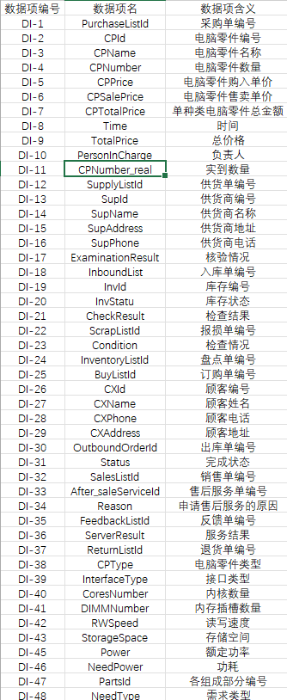
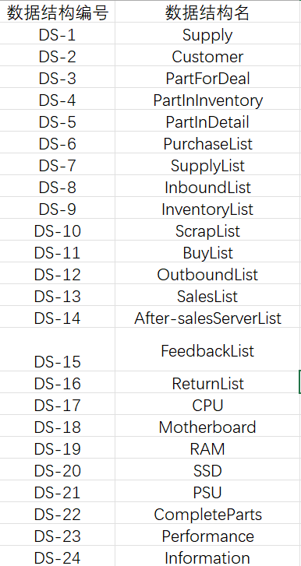
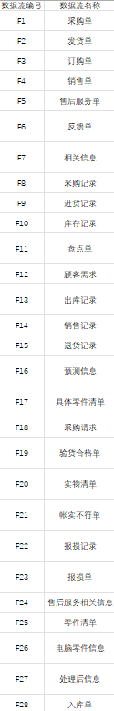
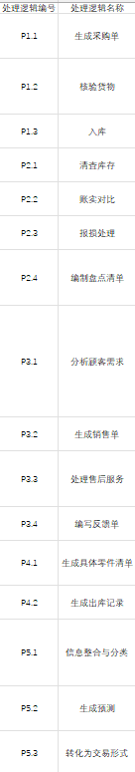
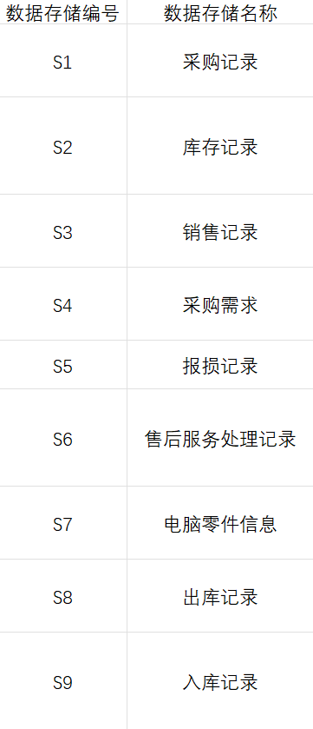
1.需求分析
数据字典
在数据字典中，包含了48个数据项，24个数据结构，28个数据流，16个处理逻辑，9个数据存储

Slide 12
1.需求分析
对电脑零件的分析
将电脑零件抽象为中央处理器，主板，内存，固态硬盘，电源和整机六类，而整机由其余的电脑零件组成。顾客在订购时，既可以购买零部件，也可以购买整机；既可以指定具体的电脑零件，也可以仅提出性能上的要求。

Slide 13
1.需求分析
对电脑零件库存状态的规定
存在需求但库存不足
库存协调
采购
waiting
正常
入库
因意外不在库中
进入采购需求
售出后被退货
采购
失败
outbound
normal
purchasing
采购成功
售出后协调出库
对库存状态进行规定，有normal、waiting、 purchase和outbound四种取值。通过对库存状态的转化，可实现各个部分的交互与沟通，规划了后期数据库的实施的思路

Slide 14
2
概念结构设计

Slide 15
2. 概念结构设计
采购部分的E-R图
销售部分的E-R图主要涉及的实体有供应采购需求，采购单，采购细则，入库单，入库细则和库存记录

Slide 16
2. 概念结构设计
仓储部分的E-R图
仓储部分的E-R主要涉及的实体有电脑零件，库存记录，报损单，报损细则，账实对比单，账实对比细则，盘点清单，盘点细则和采购需求

Slide 17
2. 概念结构设计
销售部分的E-R图
销售部分的E-R图主要包含的实体有顾客，销售单，销售细则，售后服务处理记录，退货单，退货细则

Slide 18
2. 概念结构设计
库存协调部分的E-R图
库存协调部分的E-R图主要包含的实体有销售单，出库单，出库细则，电脑零件，库存记录

Slide 19
2. 概念结构设计
市场预测部分的E-R图
市场预测部分的E-R图主要包含的实体有电脑零件，市场信息，销售记录，预测信息和采购需求

Slide 20
2. 概念结构设计
总E-R图
以电脑零件为核心，逐渐加入各个分E-R图，并删去多次出现的实体与关系

Slide 21
3
逻辑结构设计

Slide 22
3. 逻辑结构设计
主要目标与方法
将电脑零件进销存的E-R模型转化为关系模式，定义完整的表结构，建立合理的主外键关系，并且设计必要的约束条件。在转化过程中，通过范式（3NF）来规范关系模式。
3NF要求关系模式满足原子性，不存在部分函数依赖与传递函数依赖。以此为标准，进行关系模式的规范

Slide 23
3. 逻辑结构设计
具体关系模式
第一类，负责基础信息的储存，结构较为简单，其中的信息主要目的是进行相关的处理和参照：
顾客（顾客编号，顾客姓名，顾客地址，顾客电话）
供应商（供应商编号，供应商名称，供应商地址，供应商电话）
电脑零件（电脑零件编号，电脑零件类型，电脑零件名称，购入单价，售出单价，接口类型，功耗，供应商编号）

Slide 24
3. 逻辑结构设计
具体关系模式
第二类，负责过程信息的储存，通常通过两个关系模式记录一次完整的处理，其中的信息主要目的为了记录过程中生成的信息，供后续查询使用：
采购单（采购单编号，供应商编号，总金额，时间，负责人）
采购细则（采购单编号，电脑零件编号，电脑零件数量，单种类电脑零件总金额，实到数量）
供货单（供货单编号，采购单编号，总金额，时间，负责人，完成情况）
供货细则（采购单编号，电脑零件编号，电脑零件数量，单种类电脑零件总金额）
入库单（入库单编号，时间，负责人）
入库细则（入库单编号，库存编号，核验结果）

Slide 25
3. 逻辑结构设计
用户子模式设计
在电脑零件进销存系统中，用户最关心的有两件事情，即当前库存中还有多少电脑零件，和各种类的电脑零件销量如何。因此，建立两个视图，分别对其进行描述：
库存统计（电脑零件编号，库存总数）
销量统计（电脑零件编号，销量总数）

Slide 26
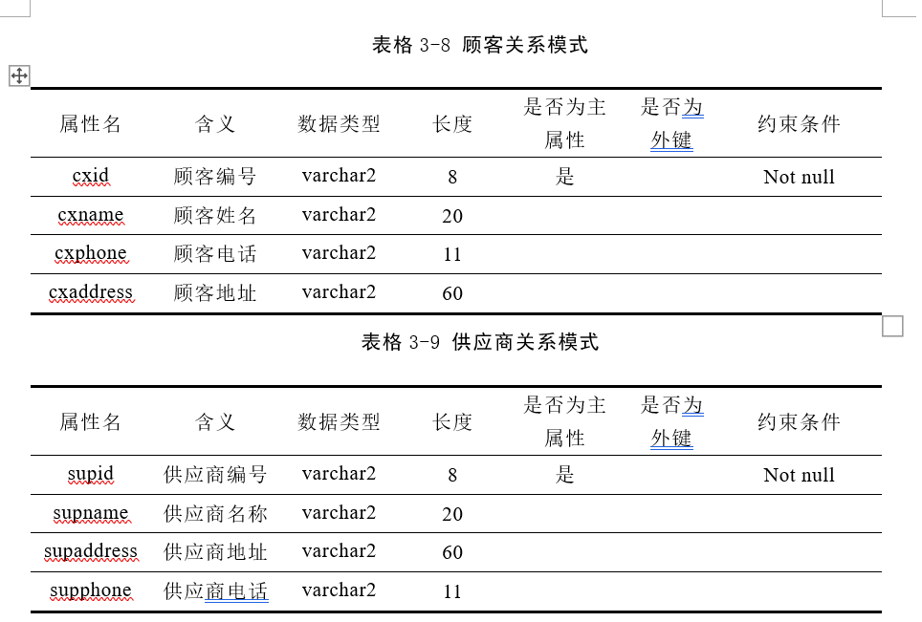
3. 逻辑结构设计
关系模式结构
第一类关系模式结构示例

Slide 27
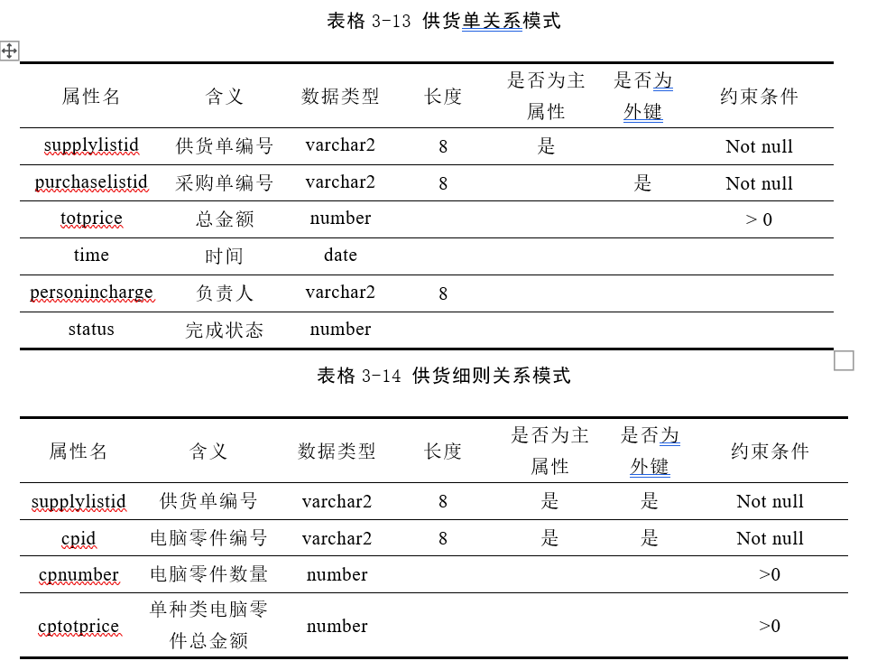
3. 逻辑结构设计
关系模式结构
第二类关系模式结构示例

Slide 28
4
物理结构设计

Slide 29
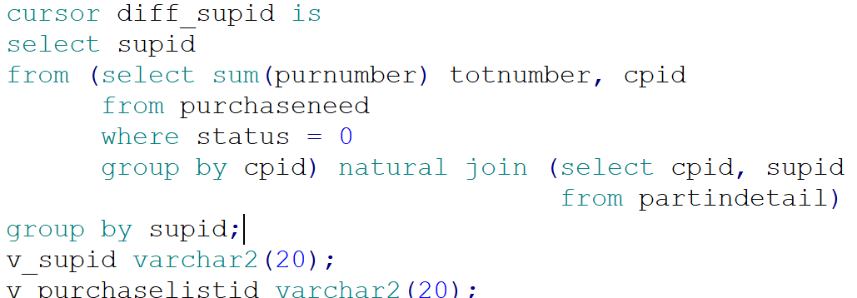
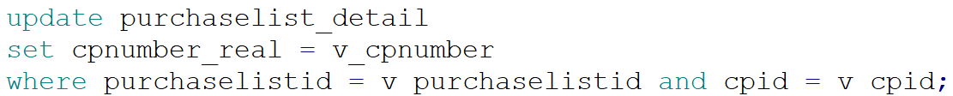
4. 物理结构设计
主要目标与分析
索引的主要目的是为了提供查询速度，加速表连接操作，并优化排序与分组操作，在设计上的原则包括选择性原则（高选择性列优先），常用查询原则（包含where，join等），适度原则（平衡读写速度）等
通过对电脑零件进销存系统的实现过程的分析，可以发现电脑零件信息表中的电脑零件编号，供应商编号这两个属性列，在分析顾客需求，生成采购单等环节被多次使用，且常常涉及到natural join与where判断等操作。所以应对这两个属性列分别建立B树索引，以加速相关的查询
与电脑零件编号（cpid）和供应商编号（supid）相关的查询

Slide 30
5
数据库实施与测试

Slide 31
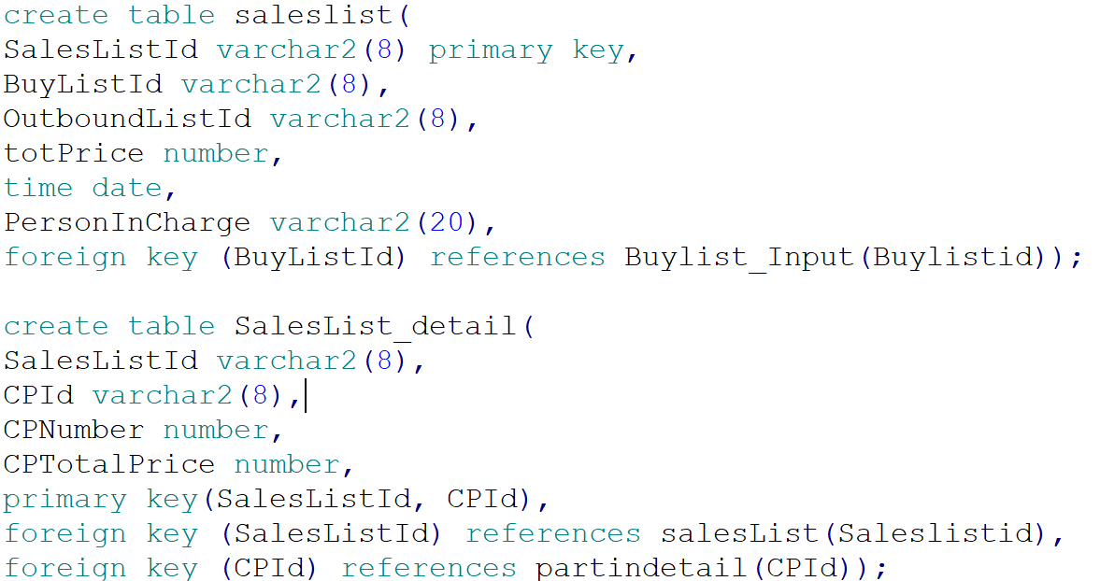
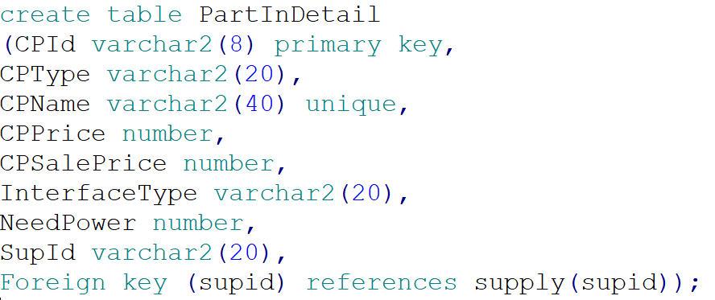
5. 数据库实施与测试
基本表的建立
第一类和第二类表的建立

Slide 32
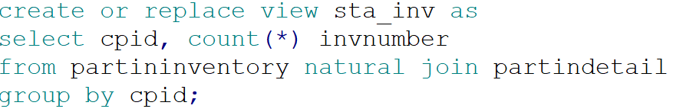
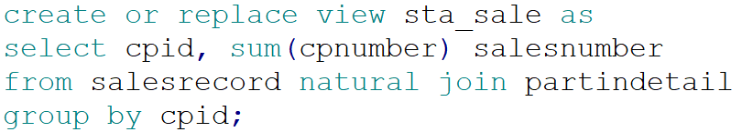
5. 数据库实施与测试
视图的建立
两张视图的建立代码

Slide 33
5. 数据库实施与测试
索引的建立
两个索引的建立代码

Slide 34
5. 数据库实施与测试
存储过程的建立
由PRODUCE_PURCHASELIST和PRODUCE_PURCHASELIST_DEATAIL完成
由DEAL_CHECK_RESULT_SCRAP完成
由DEAL SUPPLYLIST和
DEAL_SUPPLYLIST_DETAIL完成
由DEAL_INVENTORY_PURCHASE完成

Slide 35
5. 数据库实施与测试
存储过程的建立
由DEAL_BUYLIST，DEAL_BUYLIST_DETAIL和
DEAL_BUYLIST_PKG完成
由CHECK_OUTBOUNDLIST，CHECKOUTBOUND_DETAIL，DEAL_OUTBOUNDLIST和DEALOUTBOUNDLIST_DEATAIL完成
由DEAL_AFTER_SALESSERVICELIST，DEAL_FEEDBACKLIST和DEAL_RETURNLSIT完成
由DEAL_PURCHASE_INFO完成

Slide 36
5. 数据库实施与测试
触发器的建立
create or replace trigger cal_price_inf
after insert or update on completeparts
for each row
declare
totprice number := 0;
totsaleprice number := 0;
begin
select sum(cpprice) , sum(cpsaleprice)
into totprice, totsaleprice
from partindetail
where INSTR(:new.partsid, cpid) > 0;
update partindetail
set cpprice = totprice,
cpsaleprice = totsaleprice
where cpid = :new.cpid;
end;
第一类触发器建立的代码，主要目的通过整机的组成的零部件清单，自动填充整机本身的价格

Slide 37
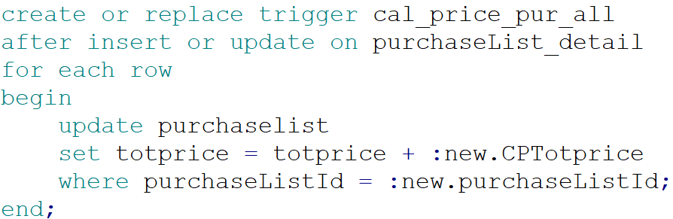
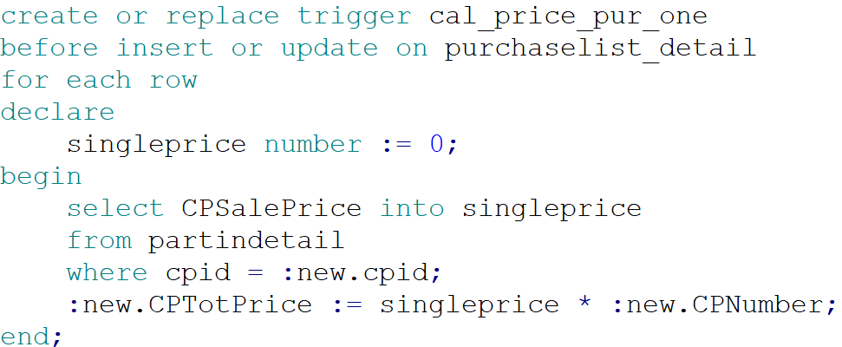
5. 数据库实施与测试
触发器的建立
第二类触发器建立的代码，主要目的自动填充表单与金额有关的内容

Slide 38
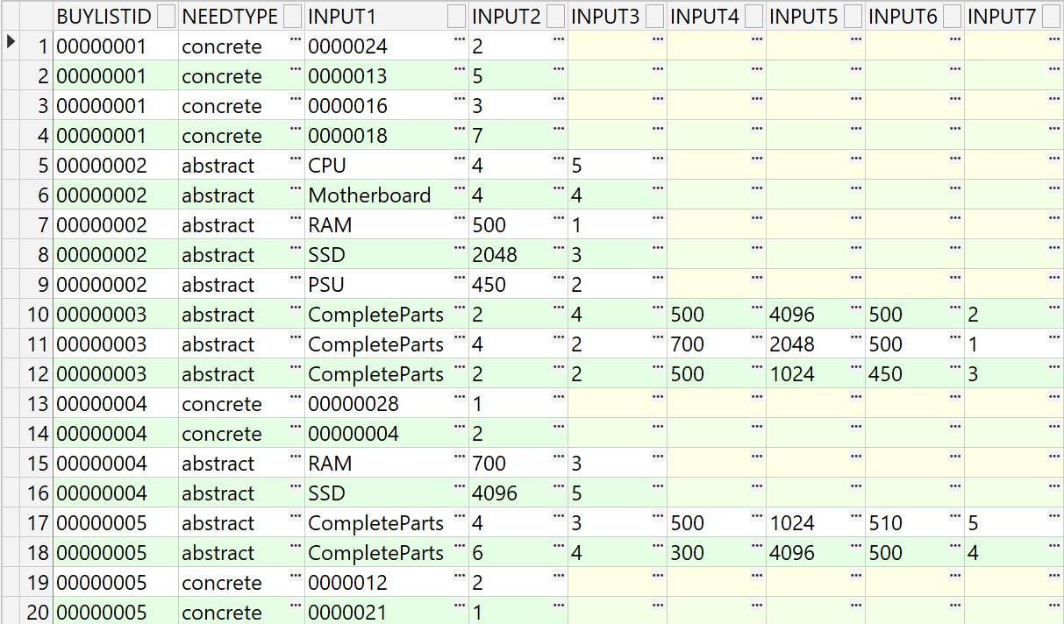
5. 数据库实施与测试
数据入库与测试
以分析用户需求为例进行讲解，如图所示，用户的需求有三种表现形式：
订购细则（订购单编号，需求类型，电脑零件编号，电脑零件数量）
订购细则（订购单编号，需求类型，电脑零件类型，性能需求，电脑零件数量）
订购细则（订购单编号，需求类型，电脑零件类型，内核数量，内存插槽数量，读写速度，存储空间，额定功率，电脑零件数量）
三种表现形式，主要体现在输入参数的不
同，因此考虑对存储过程进行重载，在处理时
系统根据不同的参数个数，调用同名但实现内
容不同的存储过程，解决不同表现形式的用户
需求。

Slide 39
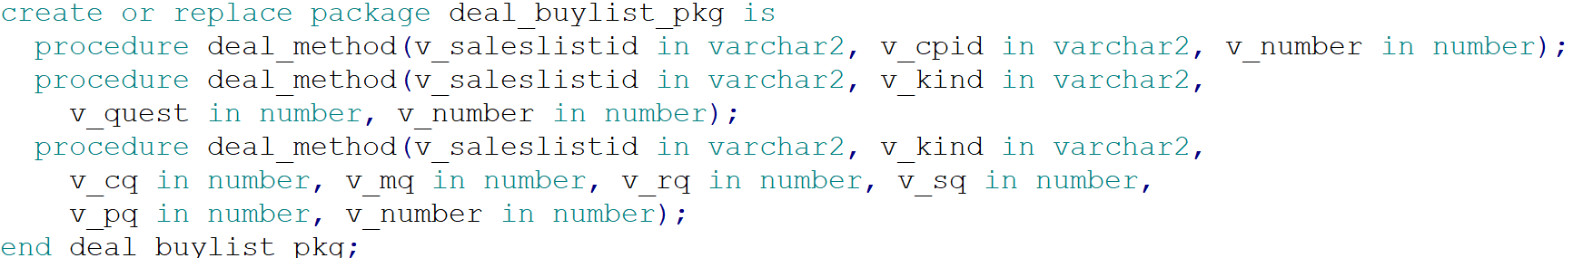
5. 数据库实施与测试
数据入库与测试
由于需要进行重载，所以需要采取包的结构并进行定义。
如图所示，在包中建立了三个同名但参数不同的存储过程，并在包的主体中分别实现

Slide 40
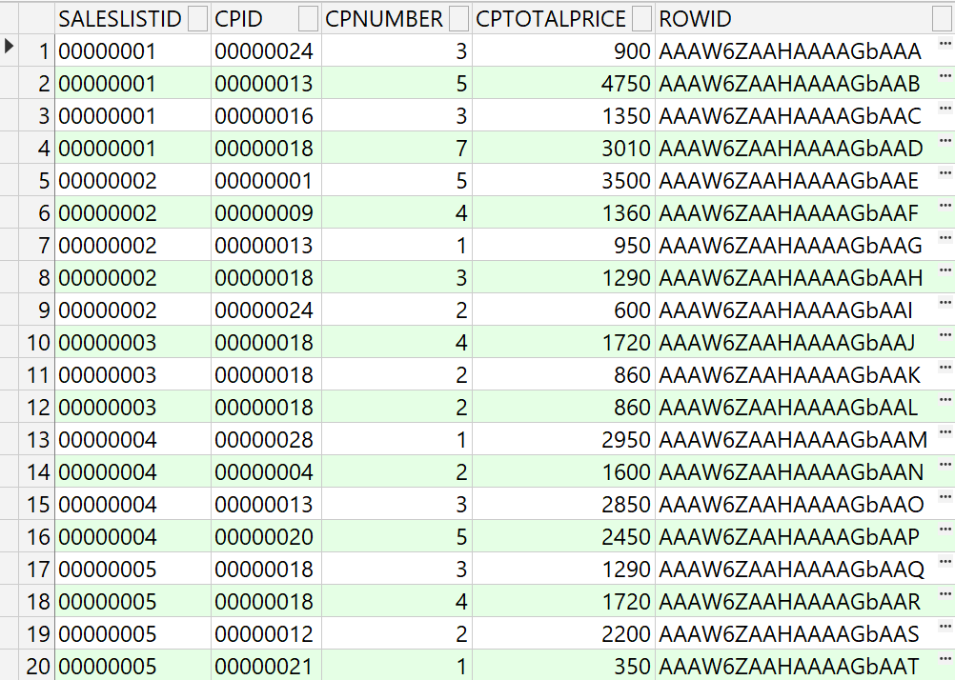
5. 数据库实施与测试
数据入库与测试
在处理之后，虽然输入的形式不同，但是经过了对应的处理过程后，都化为了相同的输出形式

Slide 41
6
总结

Slide 42
6.总结
最终结果
对于电脑零件进销存管理系统数据库设计的实现，在需求分析阶段中，针对电脑零件与其他物品的不同之处进行分析，并重点设计了电脑零件在库存状态上的转化，接着经过概念结构设计，逻辑结构设计，物理结构设计等环节，最终构建了一系列的基本表，存储过程，视图，索引等，初步实现了电脑零件进销存管理系统，并且在顾客存在不同种类的需求这一问题上，实现了基本的解决。

Slide 43
6.总结
存在不足
01
前期工作的完成不够完善
由于在编写数据字典等前期内容时，没有进行全面的思考，在可行性上也欠缺考量，导致后期在将E-R图转化为关系模式和编写存储过程中，不得不对原有内容进行修改，使整体效率降低
02
视图、触发器等的设计简单
目前视图能够展现的内容和功能过于简单，应加入可查询限定日期的数据等功能
03
数据库整体实现过于简化
由于实现难度和时间安排等原因，在实现数据库功能时，实际上将原有的目标简化了许多，离一个成熟完善的数据库仍有较大的距离

Slide 44
请老师批评指正！

